Slide 1
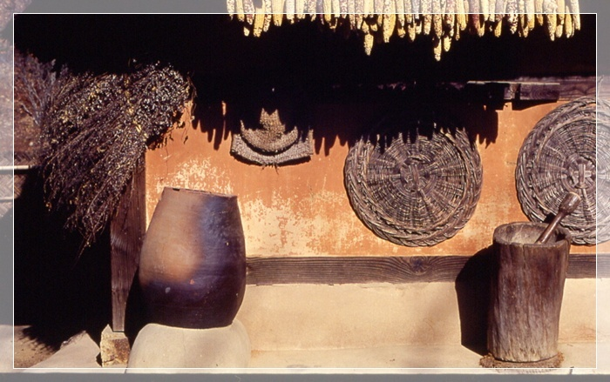
제22과 새로운 삶의 기준들
저녁노을

Slide 2
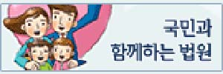
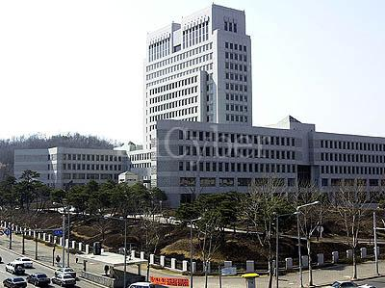

인간이 공동체를 이루어 살아갈 때에 법 없이는 질서를
이룰 수 없고, 질서 없는 인간 사회는 상상할 수 없다
Notes:
[도입]
인간이 공동체를 이루어 살아갈 때에 법 없이는 질서를 이룰 수 없고, 질서 없는 인간 사회는 상상할 수 없다. .그러나 법은 때때로 인간 관계를 악화시키거나 공동체 사회를 분열시키는 쪽으로 작용하기도 한다.

Slide 3
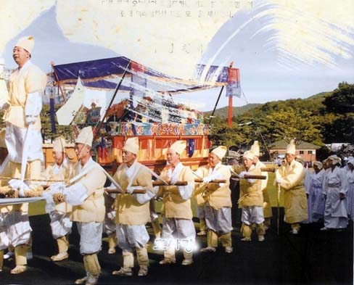
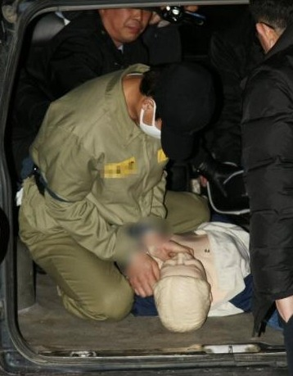
사회 규범
“사람을 죽여서는 안 된다”
자연 법칙
“사람은 죽는다”
Notes:
그리스도인의 행동 기준인 하느님의 법
인간은 하느님으로부터 부여 받은 고귀한 선물인 지성과 자유를 지닌 존재이다. 그러므로 사람은 누구나 자기 생각과 의지대로 행동할 자유가 있다. 그러나 이러한 자유를 아무런 기준도 없이 무분별하게 남용한다면 남에게 피해를 끼치게 될 뿐만 아니라 결국 자기 자신도 피해를 입게 된다. 인간은 다른 동물들과 달리 본능이나 자연 법칙에만 따르지 않고 따로 사회적 규범을 만들고 지키면서 살아간다. “사람은 죽는다” 라는 것은 자연 법칙이지만, “사람을 죽여서는 안 된다” 라는 것은 인간의 생명을 존중하고 사회 질서를 유지하기 위한 사회 규범이다.

Slide 4
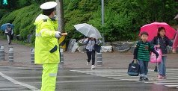
사회 규범
종교 규범
신앙심을 바탕으로
도덕 규범
양심을 발동시켜
법(법률)
국가적 강제에 의해
Notes:
인간 사회의 규범에는 종교 규범․도덕 규범․관습 등이 있다. 종교 규범은 인간의 신앙심을 바탕으로 사회 질서를 유지하는 규범이다. 그러나 신앙심이 약하거나 신앙을 갖지 않은 사람들에게 종교 규범은 무력해진다. 도덕 규범은 인간의 양심을 발동시켜 사회 질서를 유지하는 규범이다. 그런데 신앙심이 없고 양심이 마비된 사람에게는 “사람을 죽여서는 안 된다” 라는 사회 규범을 지키게 할 도리가 없다. 이와 같은 경우에 그 사회 규범을 강제를 써서라도 지키게 해야 한다. 이처럼 국가적 강제에 의해서 지켜지는 사회 규범을 가리켜 ‘법’이라고 한다.

Slide 5
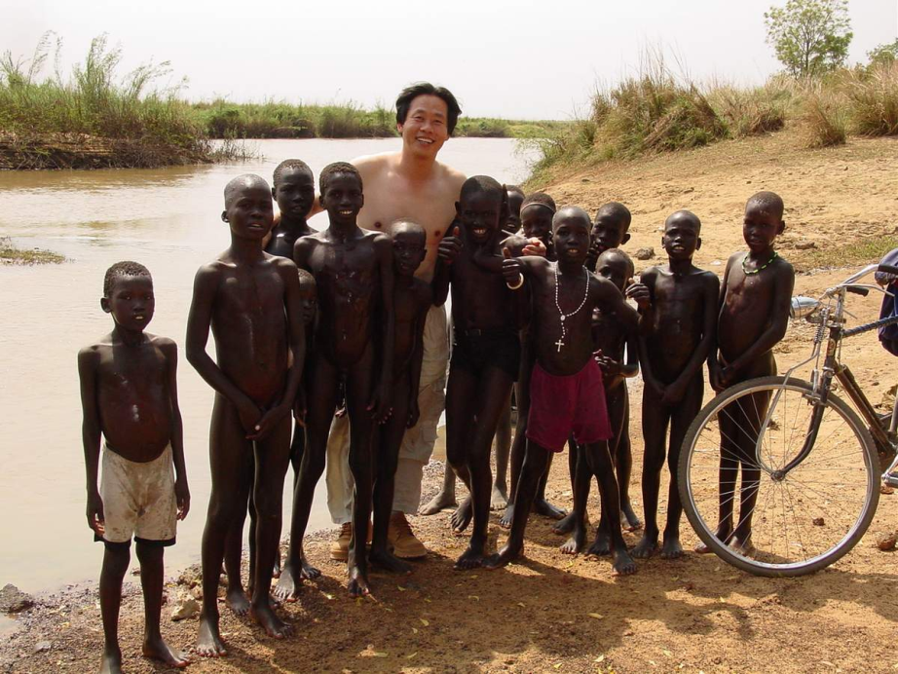
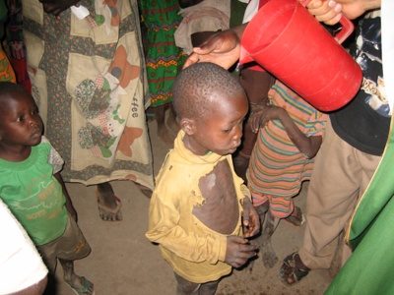
“나더러 ‘주님, 주님!’ 하고 부른다고 다 하늘 나라에
들어가는 것이 아니다. 하늘에 계신 내 아버지의 뜻을
실천하는 사람이라야 들어간다” (마태 7,21)
Notes:
우리는 세례성사를 받아 새 사람으로 다시 태어나게 되고, 새 사람이 된 우리의 삶은 회개로써 시작되는 삶이며, 믿음과 희망과 사랑의 삶을 살아감으로써 완전한 삶에 이르러야 한다. 예수께서는 “나더러 ‘주님, 주님!’ 하고 부른다고 다 하늘 나라에 들어가는 것이 아니다. 하늘에 계신 내 아버지의 뜻을 실천하는 사람이라야 들어간다”(마태 7,21) 하고 말씀하셨다.

Slide 6
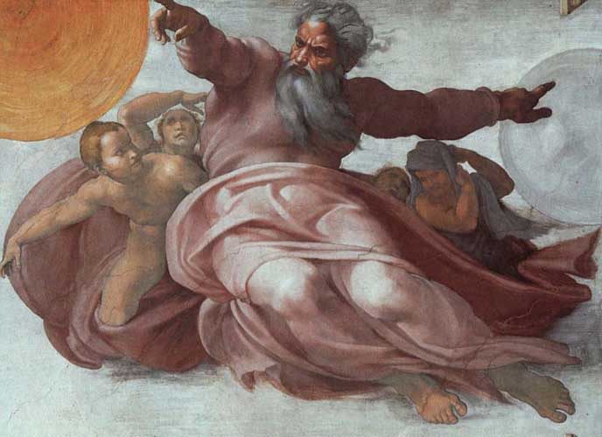
그리스도인의 행동 기준인 하느님의 법(뜻)
법(法)
“물이 흘러간다”
인간이 하느님의 창조 질서에 따라
순리대로 살아가는 규범
Notes:
이러한 새로운 삶을 살아가기 위해서는 그리스도인으로서 지켜야 할 규칙과 규범이 필요하다. 모든 그리스도인은 하느님께서 제정해 주신 하느님의 법을 지켜야 한다. ‘법’(法)이라는 한자를 “물이 흘러간다”고 풀이한다 물은 위에서 아래로 순리에 따라 흐른다. 따라서 하느님의 법이란 인간이 하느님의 창조 질서에 따라 순리대로 살아가는 규범인 것이다.

Slide 7
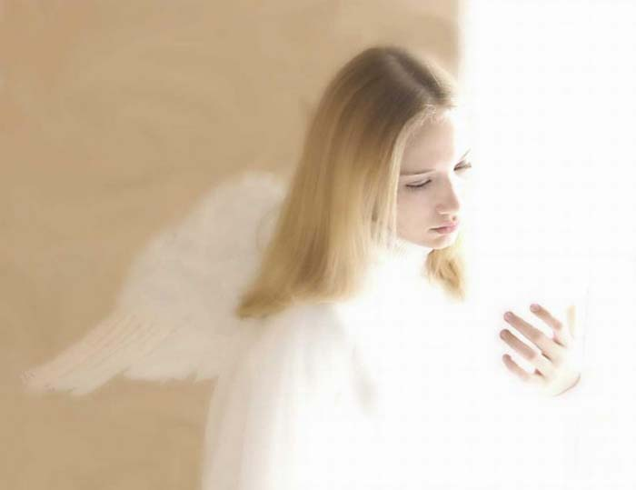
자연법 : 인간 본성에 심어진 하느님의 법
양심 : 우리 안에서 들려오는 하느님의 목소리
Notes:
자연법과 양심
하느님의 법은 일반적으로 인간의 이성으로 자연스럽게 알아낼 수 있다. 모든 인간은 스스로 생각하여 인간으로서 할 수 있는 일, 해서는 안 되는 일, 해야만 할 일 등을 판단할 수 있는 타고난 윤리 의식을 갖고 있다. 예를 들면 “사람을 죽여서는 안 된다” 라는 하느님의 법은 이성이 있는 사람이라면 누구든지 알 수 있다. 이것을 ‘자연법’이라고 한다. 자연법은, 대자연의 법이라는 뜻이 아니라, 인간 본성의 고유한 법이라는 의미이다. 즉 자연법은 인간 본성에 심어진 하느님의 법인 것이다.

Slide 8
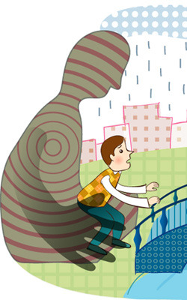
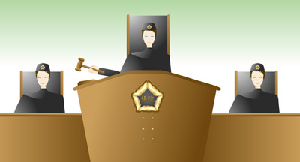
자연법은 인간 공동체의 도덕적 기초가 되고, 모든 국법의 토대가 된다.
이러한 자연법은 하느님께서 인간에게 부여해 주신
양심을 통해서 자각할 수 있다.
Notes:
자연법은 인간이 선을 행하고 자신의 목적에 다다르기 위해 따라야 할 길을 제시해 준다. 또한 자연법은 인간의 존엄성을 나타내고, 인간의 기본 권리와 의무들의 기초가 된다. 그러므로 자연법은 인간 공동체의 도덕적 기초가 되고, 모든 국법의 토대가 된다.
이러한 자연법은 하느님께서 인간에게 부여해 주신 양심을 통해서 자각할 수 있다. 양심은 윤리 도덕적 행위의 주관적 규범이다. 인간이 행한 행위나 행하려는 행위 중 어떤 것이 선이 되고 악이 되는지를 판가름하는 직관력을 양심이라고 한다. 양심은 인간의 가장 깊숙한 곳에서 들려오는 하느님의 목소리이지만 사회 환경과 인간의 거부로 그릇된 양심, 무딘 양심이 될 가능성이 있다. 그러므로 우리는 인격 도야와 함께 양심도 바르게 형성해 나가야 한다.

Slide 9
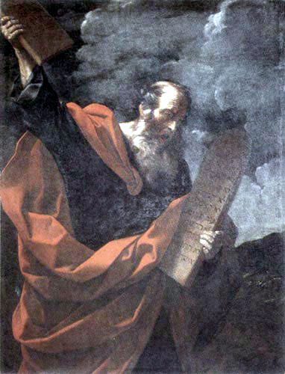
구약의 법(율법)과 십계명
“너희 하느님은
나 야훼다.
바로 내가 너희를
이집트 땅 종살이하던
집에서 이끌어 낸
하느님이다”
(출애 20,2)
Notes:
구약의 법(율법)과 십계명
하느님의 법은 자연법으로서만이 아니라 문자로 쓰인 성서 말씀, 즉 계시에 따른 삶의 규범이나 직접적인 윤리적 가르침 등을 통해서도 우리에게 주어졌다. 우리가 아이들에게는 아주 단순한 규칙을 주다가, 소년 시기에 약간 더 보강하고, 성년이 되면 보다 세밀하고 수준 높은 규범이 주어지는 것처럼, 하느님께서도 인간의 수준에 맞춰 당신의 법을 단계적으로 내려주셨다. 구약시대에 하느님께서는 이스라엘 민족을 당신 백성으로 삼으시고 그들에게 당신의 법을 내려주셨다. 이것이 구약성서에서 말하는 ‘율법’(律法)이며, 그 중에서 ‘십계명’은 가장 직접적이고 대표적인 종교적․윤리적 삶의 규범이었다.

Slide 10
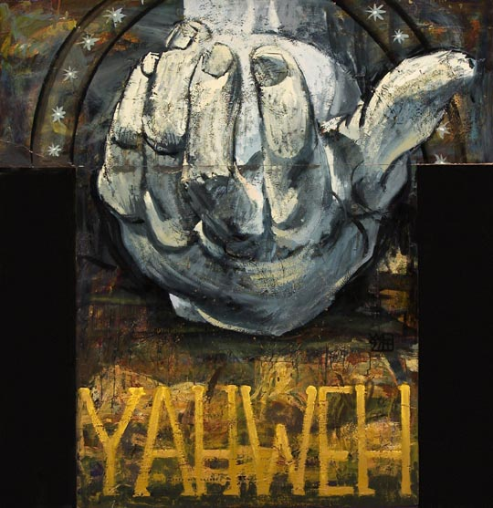
너희 하느님은 나 야훼다.
십계명은 인간의
자유를 제한하고
구속시키는 법이 아니라,
이집트 탈출을 통해 체험했던
하느님의 사랑과 은혜를
계속 받을 수 있는 법,
인간에게 진정한 해방과
자유를 주는 법이다.
Notes:
하느님께서는 모세를 통해 이스라엘 민족과 계약을 맺고 십계명을 내려주시면서 “너희 하느님은 나 야훼다. 바로 내가 너희를 이집트 땅 종살이하던 집에서 이끌어 낸 하느님이다”(탈출 20,2)하고 말씀하신다. 즉 이스라엘 백성에게 계명이라는 의무 조항을 주시기 이전에, 먼저 당신이 그들을 얼마나 사랑하고 돌보아 주었는가를 상기시키신다. 그러므로 십계명은 인간의 자유를 제한하고 구속시키는 법이 아니라, 이집트 탈출을 통해 체험했던 하느님의 사랑과 은혜를 계속 받을 수 있는 법, 인간에게 진정한 해방과 자유를 주는 법이다.
하느님께서는 이스라엘 백성이 실천하기 쉽게 간단 명료한 행동 규범을 십계명에 담으셨다. 당시 이스라엘 민족은 유목민으로서 높은 정신 문화를 갖지 못했기 때문에 그들에게 주어진 행동 규범은 주로 금지 규정으로 제정된, 최소한의 필요 사항을 정한 윤리적 명령들이다.

Slide 11
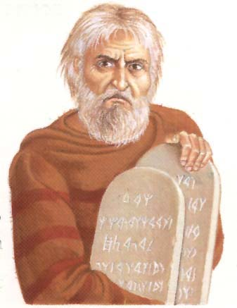
십계명은 최소한의 필요 사항을 정한 윤리적 명령들
처음 세 가지 계명
하느님께 대한 인간의 도리
다음 일곱 가지 계명
동료 인간에 대한 인간의 도리
Notes:
십계명은 이름 그대로 열 개의 조항으로 되어 있는데 두 부분으로 나눌 수 있다. 처음 세 가지 계명은 하느님께 대한 인간의 도리를 말하고, 다음 일곱 가지 계명은 동료 인간에 대한 인간의 도리를 말하고 있다. 이 일곱 가지 계명은 인간 상호간의 권리를 보장하기 위해 주어진 것으로, 이러한 규정들이 인간 사회의 질서를 세워준다.

Slide 12
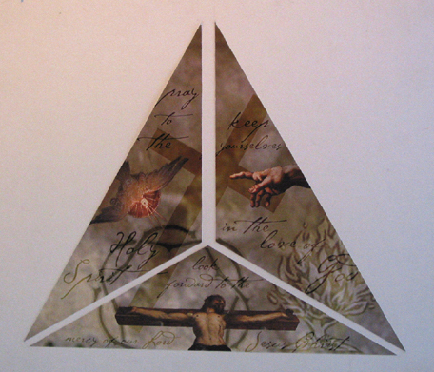
제1계명
한 분이신 하느님을
흠숭하여라
제2계명
하느님의 이름을
함부로 부르지 마라
제3계명
주일을 거룩히 지내라
Notes:
제1계명 : 한 분이신 하느님을 흠숭 하여라.
제1계명은 하느님만을 믿고, 하느님께 바라고, 모든 것보다 하느님을 사랑하라는 것이다. 오늘날 해․달․별 따위의 우상을 숭배하는 경향은 자취를 감추고 있지만, 돈․권력․쾌락․이념․국가 등이 새로운 우상이 되고 있으며, 인간을 절대시하고 물질만능 풍조가 만연되어 무신론을 주장하는 사람도 늘고 있다. 온갖 종류의 미신 행위․우상 숭배․무신론 등은 이 첫째 계명을 거스르는 죄이다. 또한 하느님을 시험하는 행위, 성사나 전례 그리고 하느님께 봉헌된 사람․물건․장소를 모독하거나 부당하게 취급하는 행위 역시 죄이다.
제2계명 : 하느님의 이름을 함부로 부르지 마라.
제2계명은 거룩하신 하느님의 이름을 존경하라는 것이다. 이름은 한 인격체의 본성과 특성뿐만 아니라 그에 대한 소망도 나타낸다. 그러므로 하느님의 이름을 부를 때는 자신이 하느님 앞에 있음을 의식하면서 하느님께 대한 경건한 자세로 정성 되이 불러야 한다. 우리가 하느님의 이름으로 맹세한 것은 반드시 지켜야 한다. 하느님의 이름을 진실과 필요성과 존경심이 없이 함부로 부르거나, 헛된 약속과 거짓 맹세 또는 저주를 하기 위해 하느님의 이름을 부르는 것은 죄이다.
제3계명 : 주일을 거룩히 지내라.
하느님께서는 6일 동안 세상을 창조하시고 7일째 되는 날 쉬셨다. 그리고 이날을 안식일로 정하여 거룩하게 지내도록 하셨다. 구약의 안식일 전통은 신약의 주일 거행으로 이어진다. 주일은 새로운 창조가 이루어진 그리스도의 부활을 경축하는 날로서 안식일의 완성이라고 할 수 있다. 그러므로 그리스도인들은 주일에 미사에 참례하고, 정신과 육체의 적당한 휴식을 방해하는 일이나 활동을 삼가야 한다. 또한 주일은 병자를 방문한다든지, 불우한 이웃에게 봉사하기에 좋은 날이다.

Slide 13
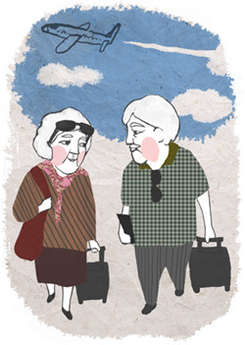

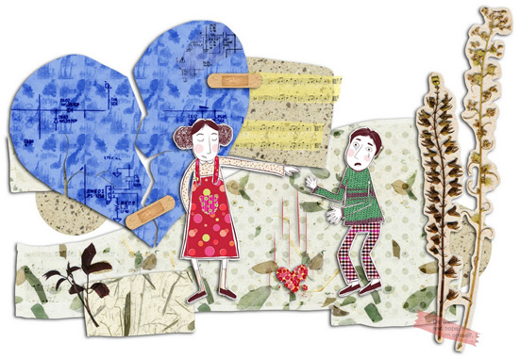

제4계명
부모에게 효도하라
제5계명
사람을 죽이지 마라
제6계명
간음하지 마라
제7계명
도둑질을 하지 마라
Notes:
제4계명 : 부모에게 효도하라.
제4계명을 통하여 하느님께서는 우리를 낳아 길러주신 부모님을 공경하라고 명하신다. 가정은 우리가 하느님의 무조건적 사랑을 체험할 수 있는 첫 번째 장소이며, 사람은 누구나 가정 안에서 자라고 발전한다. 자녀들은 부모에게 존경과 감사를 드리고, 말씀에 순종하며, 도움을 드려야 한다. 부모는 자녀를 올바르게 자라도록 이끌어줄 책임이 있다. 최선을 다해서 자녀들에게 물질적으로 또 정신적으로 필요한 것을 제공해 주어야 한다. 부모는 특히 자녀의 신앙 교육을 중시하고, 사회 교육에도 소홀함이 없어야 한다.
제5계명 : 사람을 죽이지 마라.
제5계명은 살인만을 금하는 것이 아니라 인간의 생명을 보존하는 데 해가 되는 일체의 행위를 금하는 명령이다. 인간은 하느님의 모습으로 창조되었기에 존엄하며, 인간 생명의 주인은 하느님이시기에 어느 누구도 생명을 침해할 수 없다. 모든 사람은 잉태되는 순간부터 죽을 때까지 고귀하기 때문에 낙태, 안락사, 자살 행위도 이 계명을 어기는 것이다.
이 계명은 자신이나 타인을 소홀히 하거나 상처를 입히는 것, 질병을 유발하게 하는 것도 금한다. 예를 들면 도시에서의 공기 오염, 교통 법규 위반, 불량 음식물 제조, 근로 조건 무시하는 노동 강요, 마약 등 건강을 해치는 행위 등이다. 또한 가난과 전쟁은 인간다운 삶과 생명을 빼앗는 행위이므로 전쟁 방지를 위해 노력해야 하고 군비 경쟁을 막아 그 돈으로 가난한 이들을 도와야 한다.
제6계명 : 간음하지 마라.
제6계명은 혼외 정사를 금하고 성의 본래 목적에 맞는 정결한 생활을 해야 한다는 것이다. 부부생활은 삶의 기초가 되고 사회생활의 원동력이 된다. 그러므로 부부생활은 제3자에 의해서 침해되어서는 안 된다. 혼전에도 정결을 유지해야 하고, 매매춘 등 이 계명을 어기는 행위를 하지 말아야 한다.
제7계명 : 도둑질을 하지 마라.
제7계명은 이웃의 재산을 빼앗거나 이웃에게 재산상의 손해를 끼치는 것을 금한다. 도둑질을 하는 일 이외에도 사기를 친다든지, 문서를 위조한다든지, 계약을 어긴다든지, 무게를 속여 판다든지, 불공정 경쟁을 한다든지, 세금을 포탈한다든지, 독과점 품목임을 기화로 폭리를 취한다든지, 타인의 소유물을 파괴하거나 노동자에게 정당한 임금을 제때에 지불하지 않는 등의 행위는 자신의 이득만을 위하여 사회와 이웃에게 큰 손해를 끼치는 일이다

Slide 14

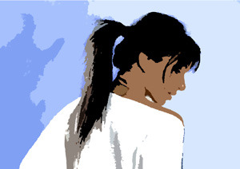

제8계명
거짓 증언을 하지 마라
제9계명
남의 아내를 탐내지 마라
제10계명
남의 재물을 탐내지 마라
Notes:
제8계명 : 거짓 증언을 하지 마라.
제8계명은 진실을 거스르는 죄를 짓지 말라는 명령이다. “세 치의 혀”를 움직이는 여하에 따라 한 사람, 한 가정, 한 단체, 한 국가가 파괴되고 나가서는 멸망에까지 이르게 된다. 그러므로 진실에 위배되는 비방이나 중상 모략은 큰 죄이다. 또한 직업상 취득한 비밀이나 국가의 비밀을 알고 있는 사람은 비밀을 누설해서는 안 된다.
제9계명 : 남의 아내를 탐내지 마라.
제9계명은 육체의 탐욕을 경계하라고 명한다. 성(性)은 매우 고귀한 것으로서 창조적 힘을 갖고 있다. 그러나 잘못 사용하면 자신과 이웃을 해치고 사회에 누를 끼쳐 비참하게 만들기도 한다. 성적 호기심을 유발하는 인터넷 사이트의 범람으로 저속한 성문화가 퍼지고 있다. 육체적 탐욕에 대항하는 싸움은 마음의 정화와 절제의 실천을 필요로 한다.
제10계명 : 남의 재물을 탐내지 마라.
제10계명은 사람의 참된 열망은 이 세상 재물이 아니라 하느님이시라는 것을 가르친다. 그러나 이 세상 재물에 전혀 무관심해야 한다는 것이 아니라 오직 재물만을 위해서 수단과 방법을 가리지 않는 탐욕을 경계하라는 가르침이다. 지상 생활을 영원한 것으로 착각하고 그 자체가 인생의 목적인 양 온갖 물욕에 집착할 때 인간 사회는 불안해지고, 갖가지 부정과 부패와 범죄가 꼬리를 물고 일어나게 되는 것이다. 이러한 집착에서 벗어날 때 마음은 맑아지고 평화로운 삶을 즐길 수 있다.

Slide 15
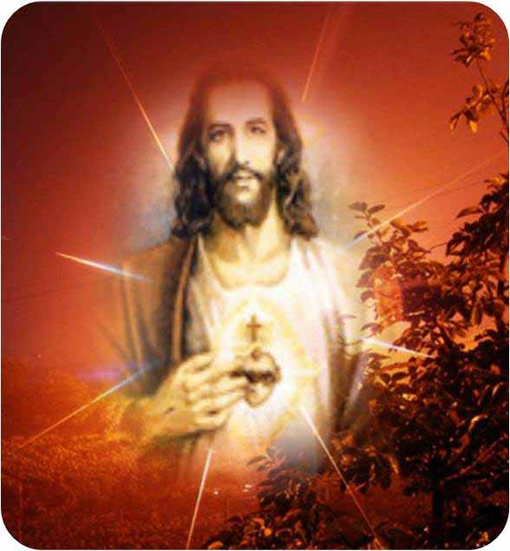
신약의 법 : 그리스도의 법
“네 마음을 다하고 목숨을 다하고 뜻을 다하여
주님이신 너희 하느님을 사랑하라. 이것이 가장 크고
첫째가는 계명이고, 네 이웃을 네 몸같이
사랑하라는 둘째 계명도 이에 못지 않게 중요하다.
이 두 계명이 모든 율법과
예언서의 골자이다”
(마태 22,37-40)
Notes:
신약의 법 = 그리스도의 법(새 법)
예수께서는 십계명을 비롯한 구약의 모든 율법을 하느님 사랑과 인간사랑이라는 두 계명으로 묶어 완성하셨다. “‘네 마음을 다하고 목숨을 다하고 뜻을 다하여 주님이신 너희 하느님을 사랑하라.’ 이것이 가장 크고 첫째가는 계명이고, ‘네 이웃을 네 몸같이 사랑하라’는 둘째 계명도 이에 못지 않게 중요하다. 이 두 계명이 모든 율법과 예언서의 골자이다”(마태 22,37-40).

Slide 16
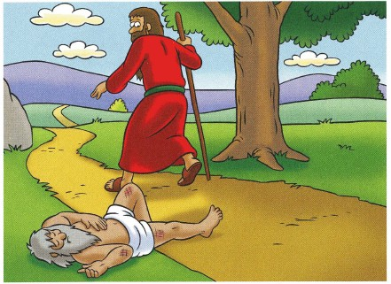
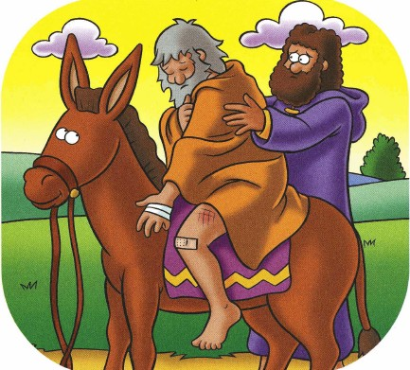
법 규정 이상의 것을 실행하는 것이 사랑
신약의 법
“하라”
구약의 법
“하지 마라”
Notes:
[들어 봅시다]
마태 19,16-21(교리서 171-172쪽)을 함께 읽는다.
예수께서는 십계명의 ‘하지 마라’ 라는 소극적인 규범에서 ‘하라’ 라는 적극적인 규범으로 하느님 사랑과 이웃 사랑을 실천하라고 가르치신 것이다. 물론 그 안에는 하느님 사랑과 이웃 사랑을 해치는 행위를 하지 말라는 십계명의 말씀이 다 포함되어 있다. 법 규정 이상의 것을 실행하는 것이 곧 사랑이다.

Slide 17
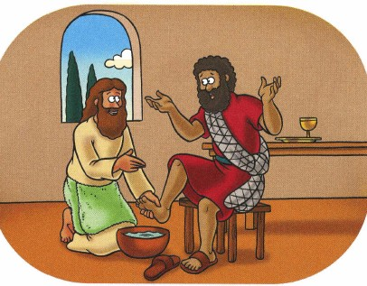
그리스도의 새 계명
“내가 너희에게
새 계명을 주겠다.
서로 사랑하여라.
내가 너희를 사랑한 것처럼
너희도 서로 사랑하여라.
너희가 서로 사랑하면
세상 사람들이 그것을 보고
내 제자라는 것을
알게 될 것이다”
(요한 13,34-35)
Notes:
예수께서는 제자들에게 사랑의 새 계명을 주셨다. “내가 너희에게 새 계명을 주겠다. 서로 사랑하여라 내가 너희를 사랑한 것처럼 너희도 서로 사랑하여라. 너희가 서로 사랑하면 세상 사람들이 그것을 보고 내 제자라는 것을 알게 될 것이다”(요한 13,34-35). 새 계명이라고 해서 사랑의 본질이 달라진 것이 아니라 그 기준이 달라진 것이다. 즉 예수께서는 당신 자신을 기준으로 내세우셨다.

Slide 18
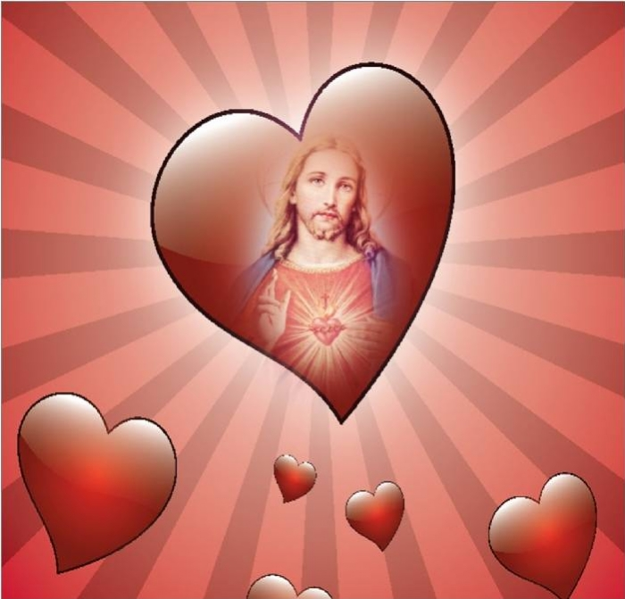
“아버지께서 나를
사랑하신 것처럼 나도 너희를
사랑해 왔다.
그러니 너희는
언제나 내 사랑 안에
머물러 있어라”
(요한 15,9)
Notes:
예수께서는 하느님과 본질이 같은 분이셨지만 인간의 모습으로 이 세상에 오셨고 하느님 아버지의 인간사랑에 응답하기 위해 십자가에 달려 죽기까지 하셨다. 또한 예수께서는 하느님 아버지께서 당신을 사랑하신 것처럼 우리를 사랑하신다. “아버지께서 나를 사랑하신 것처럼 나도 너희를 사랑해 왔다. 그러니 너희는 언제나 내 사랑 안에 머물러 있어라”(요한 15,9). 이와 같이 예수님은 하느님 아버지를 지극히 사랑하면서 인간 구원을 위하여 목숨을 바친 당신의 삶으로써 하느님 사랑이 곧 인간 사랑임을 가르쳐주셨다.

Slide 19
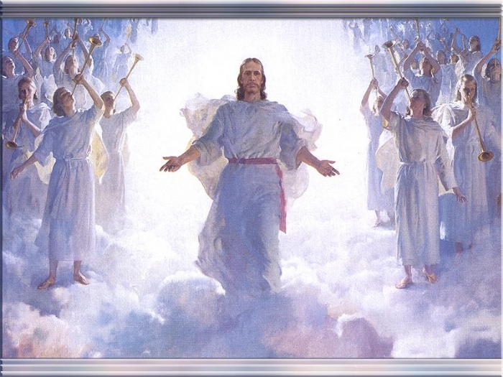
그리스도인의 삶의 기준은 예수 그리스도
“나는 길이요
진리요 생명이다.
나를 거치지 않고서는
아무도 아버지께
갈 수 없다”
(요한 14,6)
Notes:
이 모든 것을 볼 때 세례를 받아 새 사람이 된 그리스도인이 지켜야 할 새로운 삶의 기준은 문자로 쓰인 법이라기보다 사랑 자체이신 예수 그리스도 이시라는 것을 알 수 있다. 따라서 그리스도의 법, 곧 새 법이란 그리스도 자신을 두고 하는 말이다. 그래서 예수께서는 “나는 길이요 진리요 생명이다. 나를 거치지 않고서는 아무도 아버지께 갈 수 없다”(요한 14,6)하고 말씀하셨다.

Slide 20
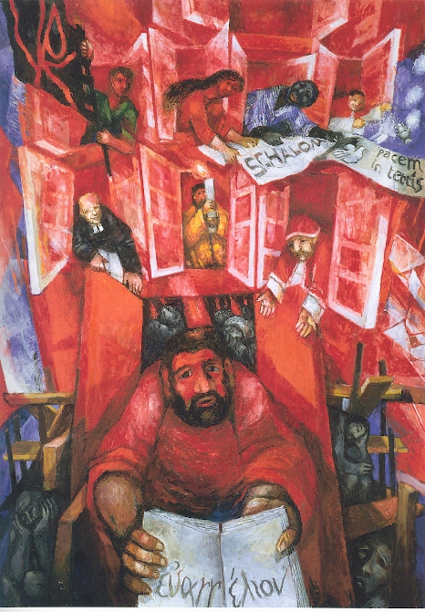
그리스도의 법 : 성령의 법
“성령은 우리의 마음속에 하느님의 사랑을 부어주신다” (로마 5,5 참조)
Notes:
그리스도의 법 = 성령의 법
그리스도의 법은 무엇을 지키라는 의무만을 부과하는 것이 아니라 그것을 지킬 수 있는 힘과 은총도 준다. 우리의 인간적인 의지와 노력만으로는 하느님의 법을 지킬 수 없다. 나약한 인간이 그리스도의 법을 생활에 옮길 수 있다면 그것은 성령께서 불어넣어 주시는 사랑 때문이다. 성령은 “우리의 마음속에 하느님의 사랑을 부어주신다”(로마 5,5 참조).
따라서 그리스도의 법은 곧 성령의 법이기도 하다. 그러므로 우리는 어떤 행동을 할 때 우리 안에서 작용하시는 성령의 인도에 먼저 귀를 기울여야 한다. 예수 그리스도께서는 우리를 자유롭게 하려고 오셨다. 우리에게 주는 당신의 진리와 우리 마음속에서 움직이는 성령을 통해서 그렇게 하신다. 우리 자신의 실패와 타성, 외적인 강박, 헛된 가치관에 따르는 부질없는 노력 등에서 벗어나게 하신다. 이런 사랑과 은총의 힘으로 우리는 선을 추구하고, 일체의 독선과 타성을 멀리하고, 무가치하고 부끄러운 것들을 배척할 수 있는 그리스도인으로 살아갈 수 있는 것이다.

Slide 21
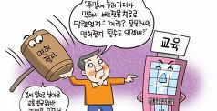
실정법
인간 공동체 안에서의 생활에 관한 법
-윤리적으로
이론이 없어야
-목적에 부합해야
-법 준수가 가능해야
하느님의 법에 기초한 실정법 역시 그리스도인이 지켜야 할 행동 기준
Notes:
실정법과 교회법
실정법
하느님의 법이 인간 삶의 규범으로서 모든 활력을 드러내려면 인간이 제정한 실정법까지도 필요하다. 실정법은 자연법을 토대로 하여 인간 사회와 그 사회를 구성하는 기구에 의해서 정해진다. 실정법은 인간 공동체 안에서 생활하는 인간 생활에 관한 법이다.
법은 공동체를 책임진 사람이 공동선을 위해서 만들어낸 이성의 명령이다. 따라서 입법자 편에서는 일정한 권한과 자격을 요한다. 한편으로 준법자 편에서는 그 법이 윤리적으로 이론이 없어야 하고(하느님의 법에 위배되지 않아야 함), 목적에 부합해야 하고(공동선에 분명히 기여해야 함), 물리적으로나 정신적으로 준수 가능해야 한다(보통 인간의 능력으로 준수 가능해야 함)는 세 가지 조건이 따른다. 이 세 가지 조건이 갖추어질 때 정당한 법이 되고 효력이 발생할 수 있다.
하느님의 법을 기초로 하여 제정된 국가법과 국제법 역시 그리스도인이 양심적으로 지켜야 할 행동 기준이다. 또한 우리 내부에 간직한 하느님의 소리인 양심과 우리 안에서 부딪히는 갖가지 문제들에 하느님의 법을 적용하고 생활화함으로써 하느님께 대한 신앙을 증언하여야 한다.

Slide 22
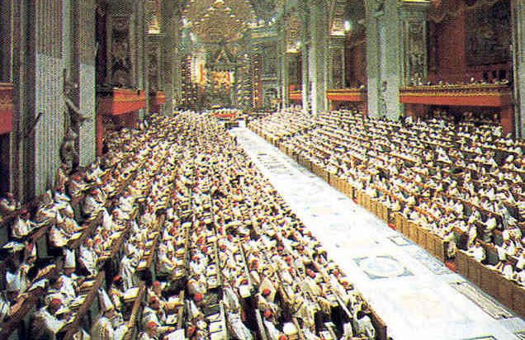
교회법
그리스도인으로서 지켜야 할 일반 규범 성사 생활에 관한 규율 교회 운영에 관한 규칙
Notes:
교회법
교회는 하나의 조직을 갖춘 가시적인 사회이기도 하다. 따라서 제도상의 권위와 법적 위계를 갖추고 있다. 그러므로 천주교 신자들은 교회가 정한 교회법을 지켜야 할 의무가 있다. 교회법은 그리스도인으로서 지켜야 할 일반 규범과 성사생활에 관한 규율, 교회의 운영에 관한 규율을 정해놓은 것이다.
교회법의 기원을 보면, 첫째로 하느님께서 제정하신 법, 즉 법의 원천자가 하느님인 경우이다. 여기에는 성서와 성전, 자연법이 있다. 둘째로 사람이 제정한 법으로서, 전체 교회를 위해서는 교황과 공의회가 법을 만들고, 개별교회(교구나 관구 수도회)를 위해서는 교구장이나 지역 공의회 또는 수도회 총회 등이 법을 만든다.
교회법은 모든 신자들이 올바른 참여를 하도록 이끌고 있는데, 그 원동력은 성령이시다. 우리 안에 활동하시는 성령께서 우리로 하여금 예수 그리스도와 함께 일치된 생활 안에서 살아가도록 지도하신다. 우리가 그리스도와 밀접하게 되면 될수록 우리 생활은 하느님과 더욱 일치하게 된다.

Slide 23
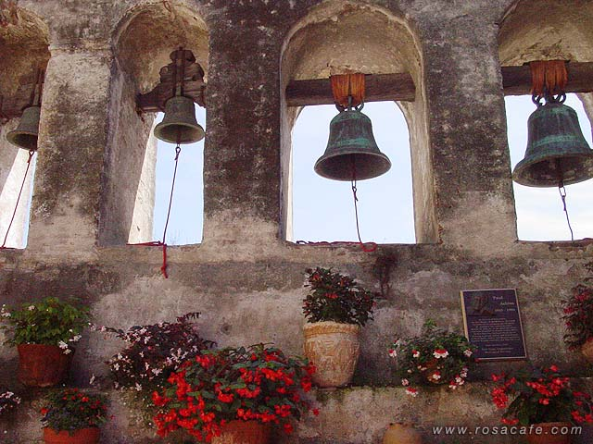
신자들이 지켜야 할 여섯 가지 의무
교재 179-180쪽 참조
다음 시간 : 제23과, 제24과(읽고 오십시오)
준 비 물 : 예비신자 교리서
가톨릭 성가
성서
Notes:
[알아둡시다]
신자들이 지켜야 할 여섯 가지 의무(교리서 179-180쪽 참조)
※다음 주에 공부할 23과, 24과를 읽고 오도록 한다.

